Slide 1
2 AC
Thème 1
Matière: structure et transformations
Chapitre 4
La réaction acidobasique
Tâche TP
Classer des solutions aqueuses en solutions acides, basiques et neutres.

Slide 2

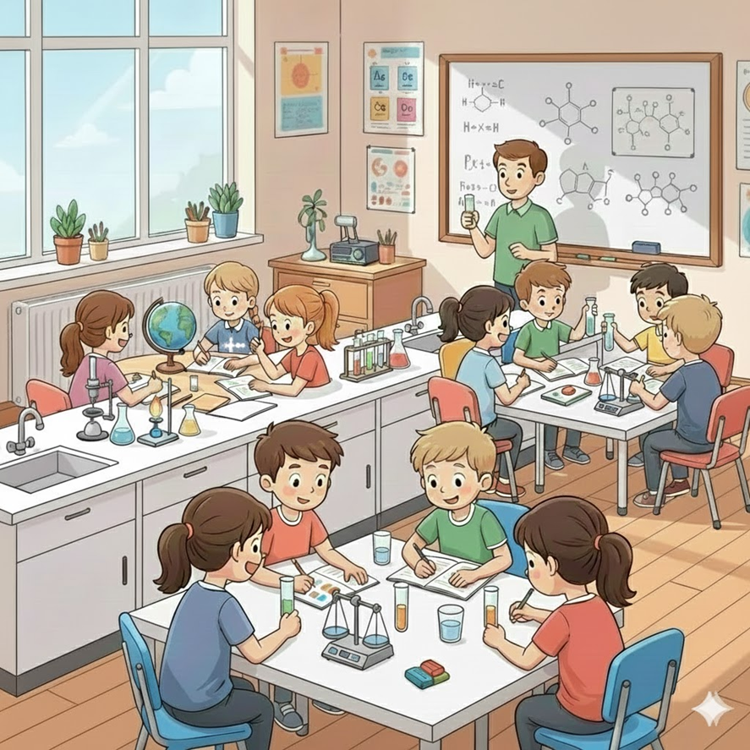
Avant de commencer, organisez-vous en groupes de cinq élèves. Chaque groupe travaille de manière collaborative.
L’enseignant·e incite chaque groupe à désigner un représentant.
Groupe
A
Groupe
D
Groupe
E
Groupe
B
Groupe
C

Slide 3

M
Introduction
à la tâche

Slide 4
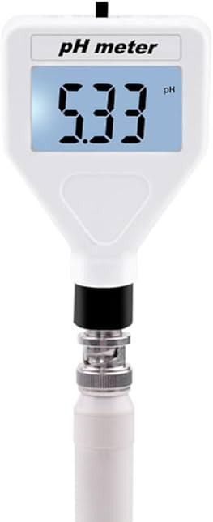
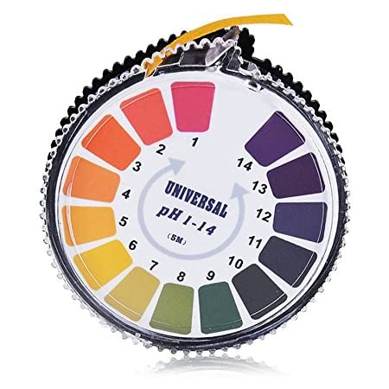
M
Rappelons que pour identifier si une solution est acide, basique ou neutre, on utilise le pH-mètre ou le papier pH.
pH-mètre
Papier pH

Slide 5

O
Dans cette séance on va réaliser une tâche expérimentale . À la fin de cette séance vous serez capable de :
L’ensiegnant.e déclare la tâche Expliquer ce qui est demandé . Possible d’avoir recours à l’alternance linguistique
Classer des solutions aqueuses en solutions acides, basiques et neutres

Slide 7
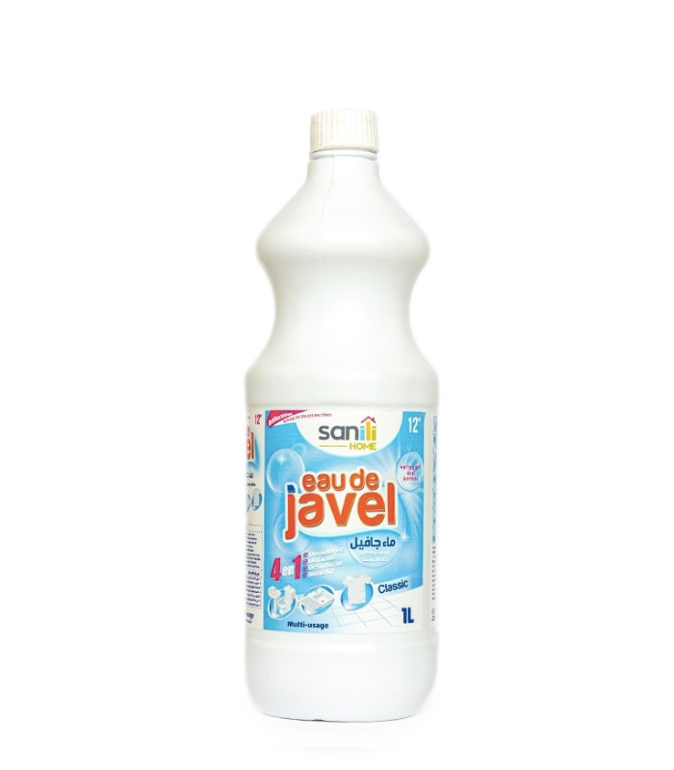
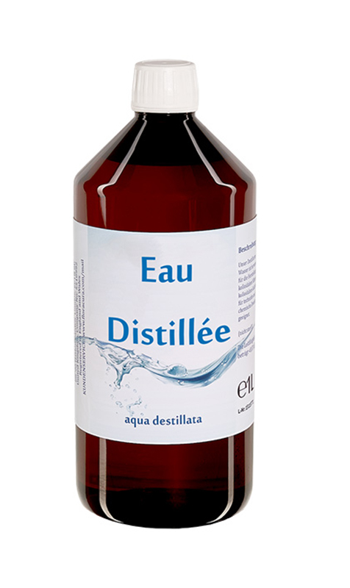
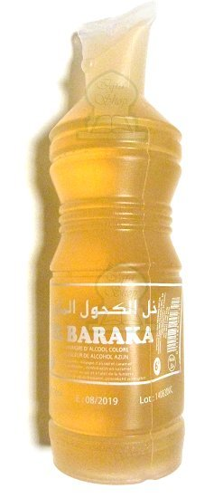
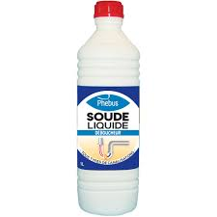
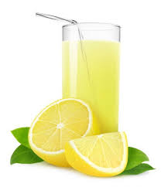
Je vais vous présenter un ensemble de solutions aqueuses qu’on utilise dans notre vie quotidienne.
M
L’enseignant·e présente les solutions sur le paillasse.
Tâche principale
Classer ces solutions en solutions acides, basiques et neutres.

Slide 8
Faites attention : certaines solutions peuvent être dangereuses. Diluez-les avant toute utilisation.
M
L’enseignant·e incite les élèves à faire attention aux dangers liés à l’utilisation de ces solutions.
Tâche principale
!
Attention!
Dangereux! Diluer avant de les utiliser

Slide 9
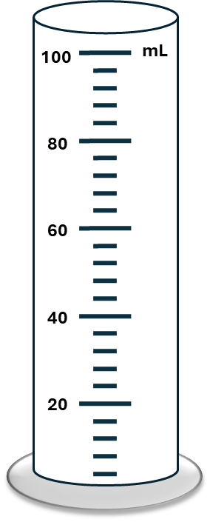
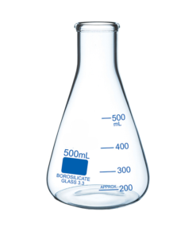
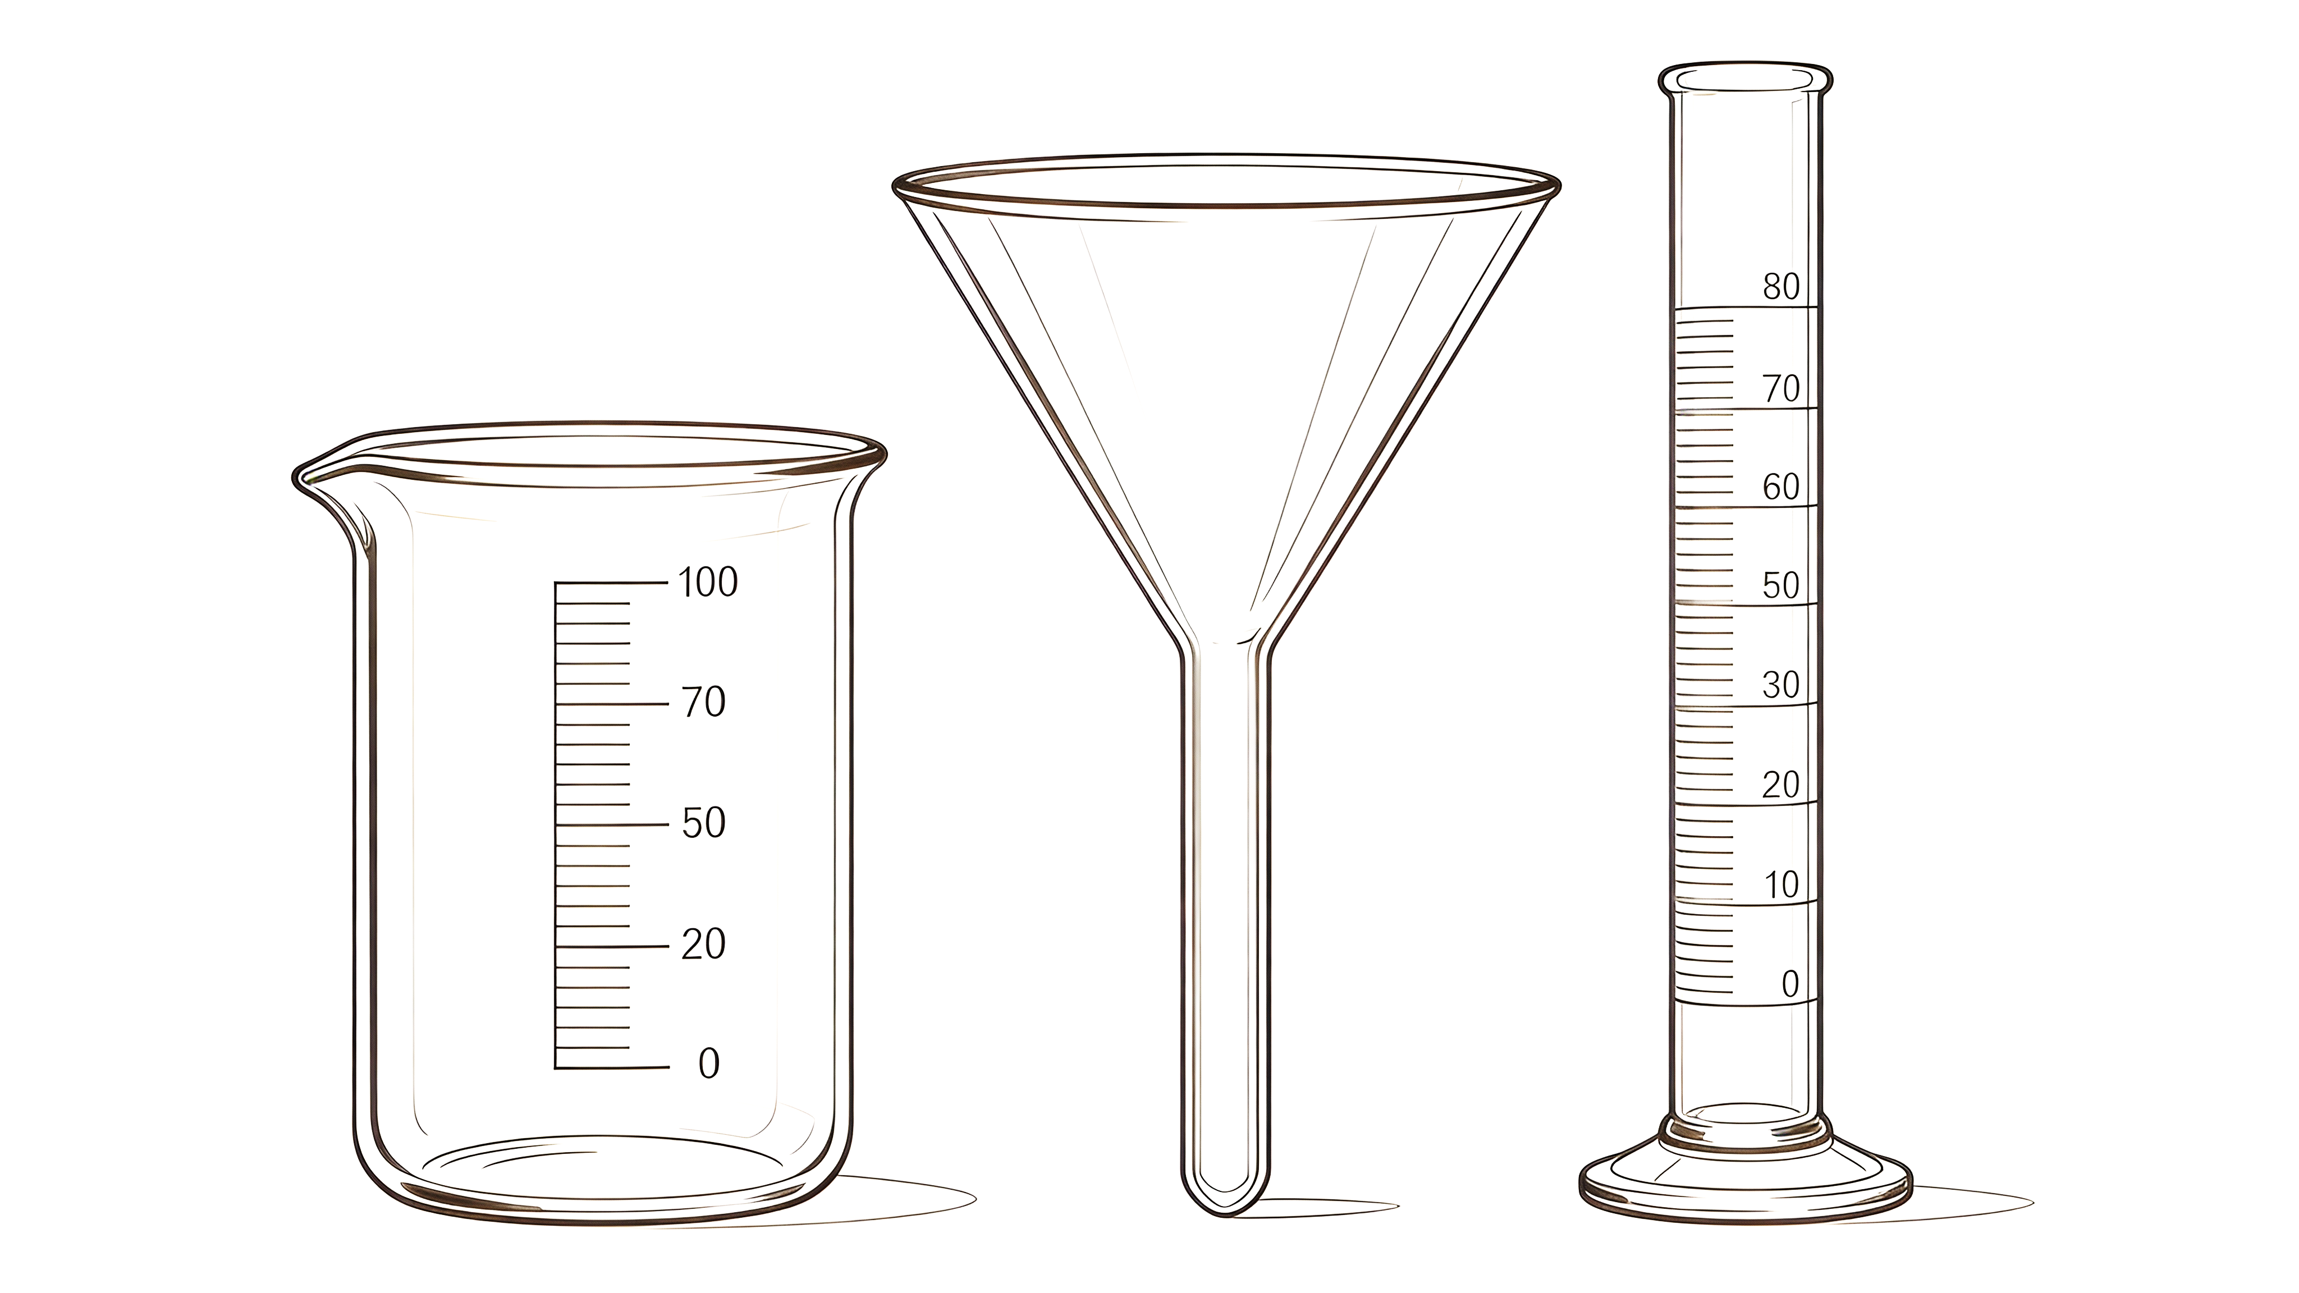
Avant de commencer l’expérience, je vérifie le matériel nécessaire.
M
L’enseignant.e présente les le matériel et incite les représentants des groupes de choisir le matériel nécessaire.
Je vérifie le matériel nécessaire
pH mètre
Éprouvette graduée
Entonnoir
erlenmeyer

Slide 10
Maintenant, je suis les étapes du protocole expérimental.
M
Je suis les étapes suivantes:
1
Diluer les solutions
2
Mesurer le pH de chaque solution
3
Organiser les résultats dans un tableau
4
Classer les solutions

Slide 11
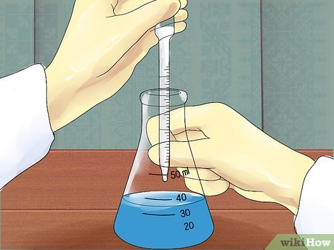

M
Première étape : je dilue la première solution. Je commence par le vinaigre.
L’enseignant·e incite les élèves à utiliser les solutions diluées.
Diluer la solution
1
J’ajoute des gouttes du vinaigre à l’eau.

Slide 12
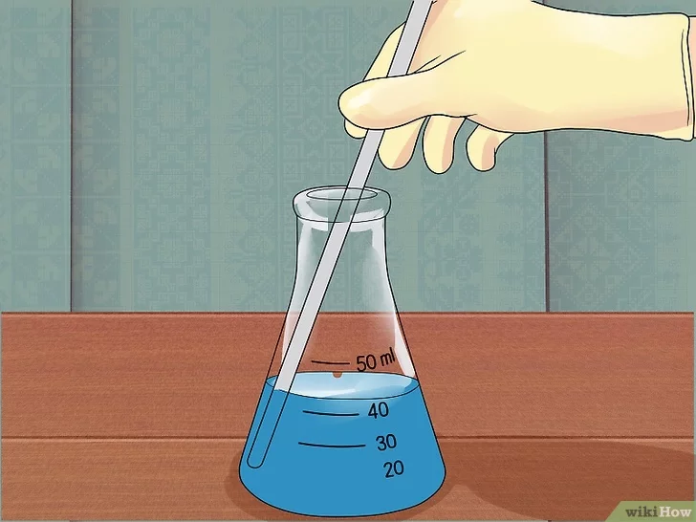
M
Première étape : je dilue la première solution. Je commence par l’eau de Javel.
L’enseignant·e incite les élèves à utiliser les solutions diluées.
Diluer la solution
1
J’agite le mélange. J’obtient une solution diluée.

Slide 13
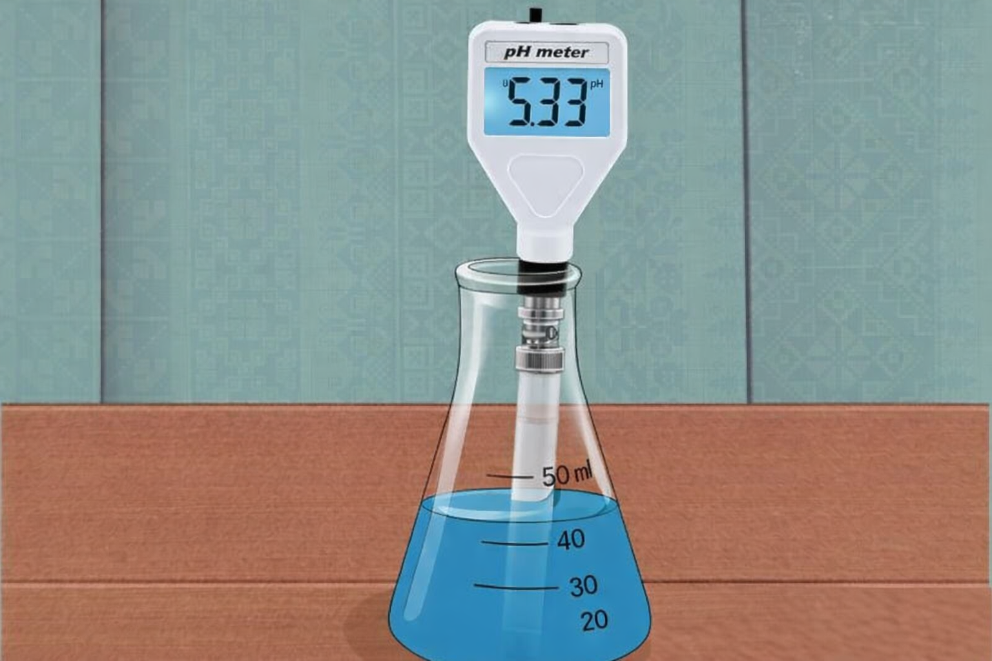
M
Deuxième étape :Je mesure le pH de la solution diluée à l’aide du pH-mètre. Puis je note le résultat.
L’enseignant·e verbalise la méthode de mesure du pH.
Mesurer le pH de la solution
2
5,33
pH=…………….

Slide 14
M
Troisième étape : je rempli le tableau :
L’enseignant·e incite chaque représentant des groupes pour noter la valeur pH de chaque solution ainsi de préciser sa nature.
Organiser les résultats
3
Solution | Eau distillée | Eau de javel | Le vinaigre | La soude | Jus de citron
pH | ………………. | ……………….. | ……………. | ……………….. | ………………….
Type de solution | ……………….. | ……………… | ……………. | ………………. | …………………
5,33
acide

Slide 15
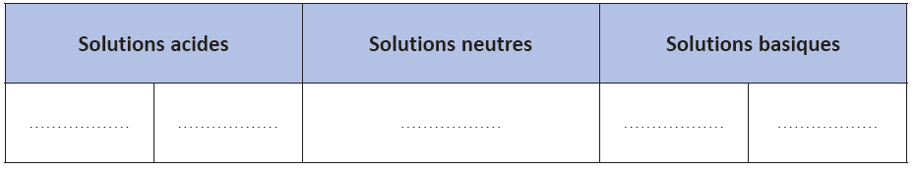
M
Troisième étape : je classe les solutions dans le tableau suivant.
L’enseignant·e incite chaque représentant des groupes pour classer les solutions dans le tableau.
Classer les solutions
4
vinaigre
Jus de citron
Eau distillée
Eau de Javel
La soude

Slide 16
M
Je recapitule : le protocole expérimental pour classer les solutions
L’enseignant·e rappelle les étapes, souligne les erreurs à éviter .
Je vérifie le matériel nécessaire.
Je dilue la solution.
Je mesure le pH de la solution.
J’organise les résultats dans un tableau.
je classe des solutions en solutions acides, basiques et neutres.

Slide 17
Travaillez en groupes et soyez collaboratifs.
L’enseignant·e peut demander à chaque groupe de travailler sur une seule solution.
Travail en groupe

Slide 18
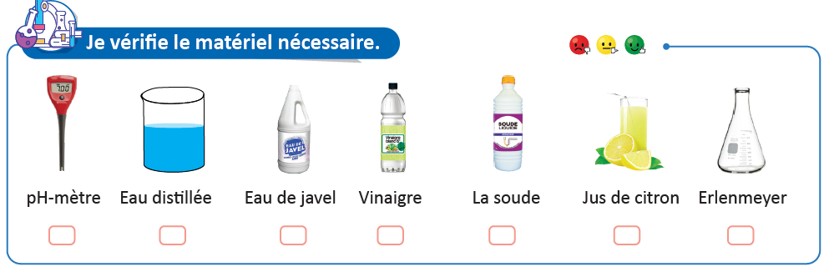
Maintenant, entamez le protocole expérimental en commençant par vérifier le matériel nécessaire.
L’enseignant·e peut choisir une solution propre à chaque groupe.

Slide 19
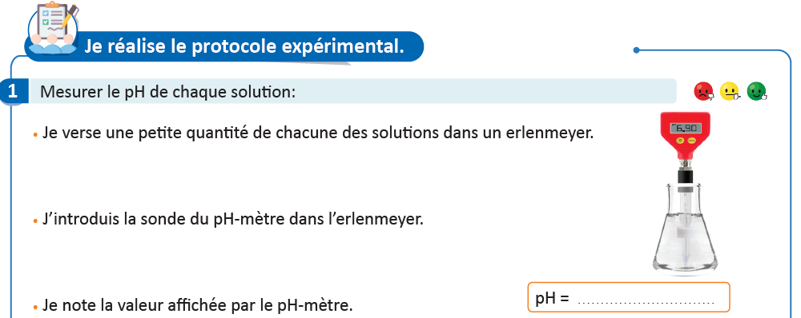
Chaque groupe effectue les étapes suivantes et note le résultat dans le livret:

Slide 20
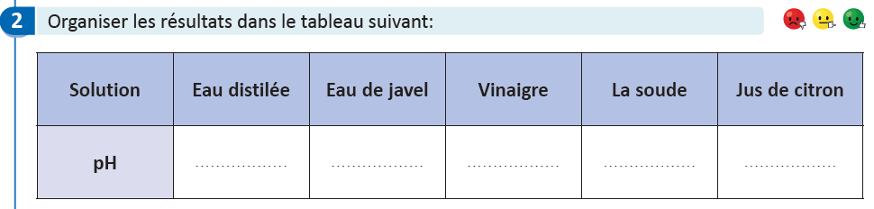
Chaque représentant des groupes passe au tableau pour enregistrer la valeur trouvée.

Slide 21
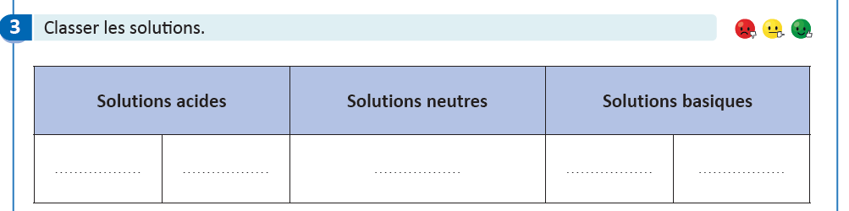
Chaque représentant des groupes passe au tableau pour compléter le tableau.

Slide 22


C’est la fin de la séance
Clôture de la séance
5 min

Slide 23
C
On arrive à la fin de notre séance. Qui peut me dire ce qu’on a appris à faire ?
L’enseignant·e fait participer les élèves afin de rappeler la tâche principale.
……………………………………………………………………………………………………………………….

Slide 24
C
Nous avons donc appris à déterminer la masse volumique d’un corps liquide ou solide en nous basant sur les valeurs de la masse et du volume.
Classer des solutions aqueuses en solurions acides, basiques et neutres.

Slide 25
C
On récapitule:
Pour déterminer classer des solutions en solutions acides, basiques ou neutres, on suit les étapes suivantes:
Diluer les solutions.
Mesurer le pH de chaque solution.
Organiser les résultats dans un tableau.
Classer les solutions.

Slide 26
C
Voici l’exercice à faire à la maison pour la séance prochaine.
L’enseignant.e incite les élèves à faire l’exercice à la maison et clore la séance.
Exercice 5 page 59
Défi 5 de la page 62

